Slide 1
Designy výzkumu

Slide 2
Úvodní otázky
Co to je validita a reliabilita?
Indukce vs. dedukce
Co to je případová studie, co to je experiment?
Jaký je rozdíl mezi kvalitativním a kvantitativním výzkumem?
Kdo už má výzkumnou otázku?

Slide 3
Co je účel designu?
Jak využít stávající prostředky, pro dosažení našich cílů.
PROSTŘEDKY
CÍLE
VÝSLEDKY

Slide 4
Různé úrovně
Téma
Žánr (deskripce, predikce atd.)
Design
  Strategická úroveň (kvalitativně vs. kvantitativně, fixní vs. flexibilní)
    Experiment, statistický průzkum, případová studie, etnografie atd.
  Taktická úroveň (kdy co a jak budu pozorovat, koho se budu ptát?)
    Metody sběru dat (rozhovory, pozorování, analýza dokumentů, dotazník)
    Metody analýzy (rámcová analýza, síťová analýza, obsahová analýza, statistická analýza)
  Operační úroveň
    jakou otázkou při rozhovoru začít?
    Jak dlouhý má být dotazník?
    Kolik mám mít proměnných?

Slide 5
ÚČEL
TEORETICKÉ A KONCEPTUÁLNÍ ZAKOTVENÍ
VÝZKUMNÁ OTÁZKA
METODA
VÝBĚR DAT

Slide 6
Jaké designy můžeme mít?
Fixní
Flexibilní
Smíšené
V čem se liší ve vztahu ke sběru dat?

Slide 7
Typy designu
1) Fixní (kvantitativní?)
  Experimentální
  Ne-experimentální (statistické šetření)
2) Flexibilní (kvalitativní?)
  Případové studie
  Etnografie
  Zakotvené teorie
3) Smíšené

Slide 8
Příklady

Slide 9
Ne-experimentální fixní design (statistické šetření)
Hledání vztahů mezi proměnnými
  Jaký charakter musí mít proměnné?
Hodně dobrý deskriptivní nástroj pro již prozkoumané jevy (ale používá se i na predikce a explanace)
Hledání korelací, ale korelace nemusí být kauzalita
Dimenze času
  Cross-sectional design
  Longitudinal desidn
  Retrospective design

Slide 10
Zakotvená teorie
Uplatnění v případě že zkoumám něco na co ještě teorie neexistuje
Generuje teorii (spíše pracovní model teorie) na základě dat
Metody sběru dat (pozorování, rozhovory, obsahová analýza dokumentů)
Několik systémů kódování (hledání kategorií, opakujících se konceptů atd.)
Výběr vzorku založený na teorii (častá chyba je, že se považuje za účelový)

Slide 11
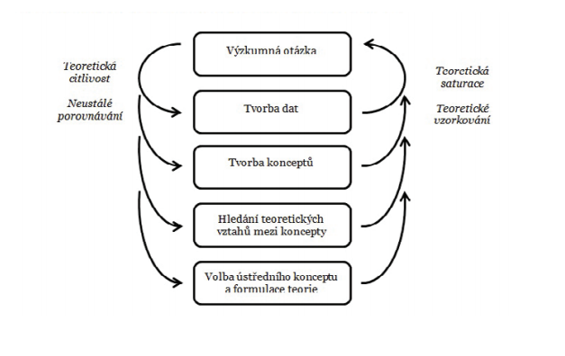

Slide 12
Fixní vs. Flexibilní
Generalizace
Tvorba teorií a hypotéz
Hlubší porozumění určitému jevu
Exlorace nepoznaného
Deskripce

